Slide 1
BEAT: A Large-Scale Semantic and Emotional Multi-Modal Dataset for Conversational Gestures Synthesis 大规模 语义情感 谈话手势 多模态合成
论文阅读:张浩涵,张颖颖

Slide 2
Abstracts
We build Body-Expression-Audio-Text dataset, BEAT, which has
i) 76 hours, high-quality, multi-modal data captured from 30 speakers talking with eight different emotions and in four different languages;
ii) 32 millions frame-level emotion and semantic relevance annotations.
Our statistical analysis on BEAT demonstrates the correlation of conversational gestures with facial expressions, emotions, and semantics, in addition to the known correlation with audio, text, and speaker identity.
We propose a baseline model: Cascaded Motion Network(CaMN).
We introduce a metric Semantic Relevance Gesture Recall(SRGR) to evaluate the semantic relevancy.
Data, code and model are available on: BEAT: A Large-Scale Semantic and Emotional Multi-Modal Dataset for Conversational Gestures Synthesis (pantomatrix.github.io)
我们建立了身体-表情-音频-文本数据集BEAT，它有
I) 76个小时的高质量多模态数据，采集自30位说话者，他们用四种不同的语言、八种不同的情绪说话;
Ii) 3200万帧级情感和语义关联注释。
我们对BEAT的统计分析证明了对话手势与面部表情、情绪和语义的相关性，以及与音频、文本和说话人身份的已知相关性。
我们提出了一个基线模型:级联运动网络(CaMN)。
我们引入了语义关联手势回忆(SRGR)指标来评估语义相关性。
数据，代码和模型可在:BEAT:用于会话手势合成的大规模语义和情感多模态数据集(pantomatrix.github.io)

Slide 3
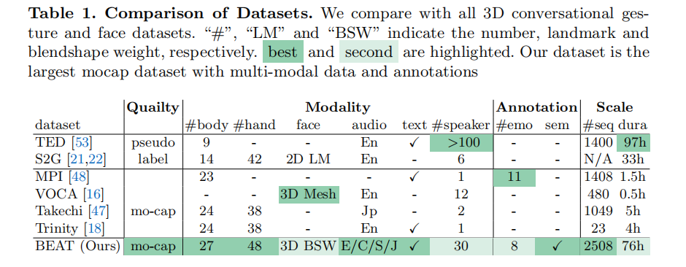
Introduction
The design of gesture synthesis models should consider:手势合成模型的设计应该考虑:
Speech, facial expressions, emotions, speaker identity and semantic meaning of gestures.
语音、面部表情、情感、说话人身份和手势语义
Synthesizing realistic, vivid, human-like conversational gestures is still unsolved and challenging for several reasons.由于以下几个原因，合成逼真、生动、类似人类的对话手势仍然没有解决，而且具有挑战性。
Quality and scale of the dataset;数据集的质量和规模;
Rich and paired multi-modal data;丰富的、成对的多模态数据(multi-modal data definition:What is Multimodal Deep Learning and What are the Applications? | Jina AI: Multimodal AI from the community, for everyone)
[什么是多模态机器学习？_单模态和多模态什么意思_计算机视觉life的博客-CSDN博客](https://blog.csdn.net/electech6/article/details/85142769)
Speaker style disentanglement;演讲者风格解缠;
Emotion annotation;情感注释
Semantic relevance;语义相关性;
BEAT (Body-Expression-Audio-Text dataset) Dataset

Slide 4
Introduction
What are proposed in this paper:
(1) BEAT dataset;
(2) A baseline neural network architecture: Cascaded Motion Network(CaMN),基线神经网络架构:级联运动网络(CaMN)
which learns synthesizing body and hand gestures by inputting all six modalities(facial blendweight, emotions, semantics, audio, text, speaker identity).
This model consists of cascaded encoders and decoders for enhancing the contribution of audio and facial modalities.它通过输入所有六种模式(bs、情绪、语义、音频、文本、说话人身份)来学习合成身体和手势。 该模型由级联编码器和解码器组成，用于增强音频和面部模式的贡献。
(3) Semantic Relevance Gesture Recall(SRGR) : which aims to evaluate the semantic relevancy as well as the human preference for conversational gestures, which weights Probability of Correct Keypoint(PCK) based on semantic scores of the ground truth data.
语义相关性手势recall(Semantic Relevance Gesture Recall, SRGR):旨在评估语义相关性以及人类对对话手势的偏好，它基于ground truth数据的语义得分来加权正确关键点概率(Probability of Correct Keypoint, PCK)。

Slide 5
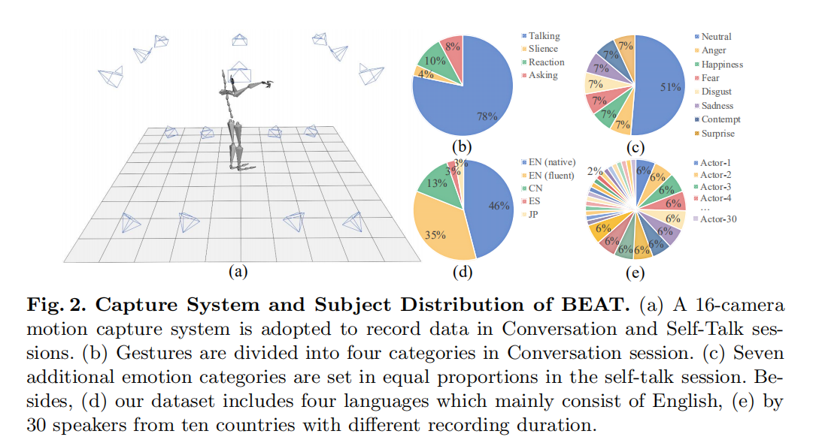
BEAT: body-expression-audio-text dataset
1. Data Acquisition 数据采集
2b: The speakers’s gestures are divided into four categories.
2c: We convered 8 emotions. There were 120 qestions, 64 were for neural emotions, the remaining seven had 8 questions each.
2e: Speakers would watch 2-10 minutes of emotionally stimulating videos corresponding to different emotions before talking with the particular emotion.

Slide 6
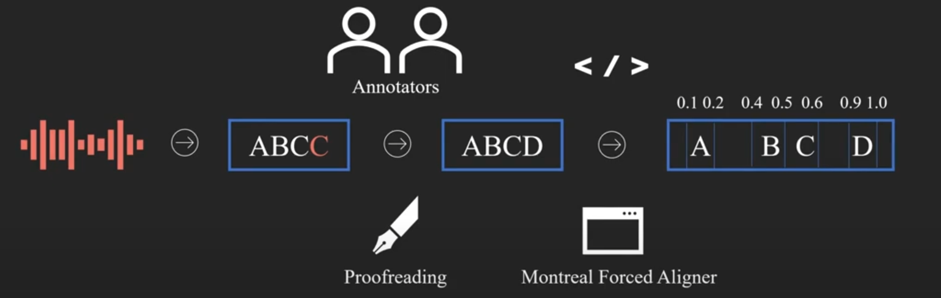
BEAT: body-expression-audio-text dataset
2. Data Annotation(数据注释)
(1)Text Alignment: use Automatic Speech Recognizer(ASR) and proofread it by annotators. We adopt Montreal Forced Aligner aligner for temporal alignment of the text with audio.(文本和音频的对齐)
(2)Emotion and semantic relevance: Use annotators in conversation session and semantic relevance session.
文本对齐:使用自动语音识别器(ASR)，并由注释人员进行校对。我们采用蒙特利尔强制对齐器对文本与音频进行时间对齐(文本和音频的对齐)。
(2)情感与语义关联:在会话会话和语义关联会话中使用注释器。
(2)使用Vgg图像注释工具进行语义相关手势的开始和结束时间:

Slide 7
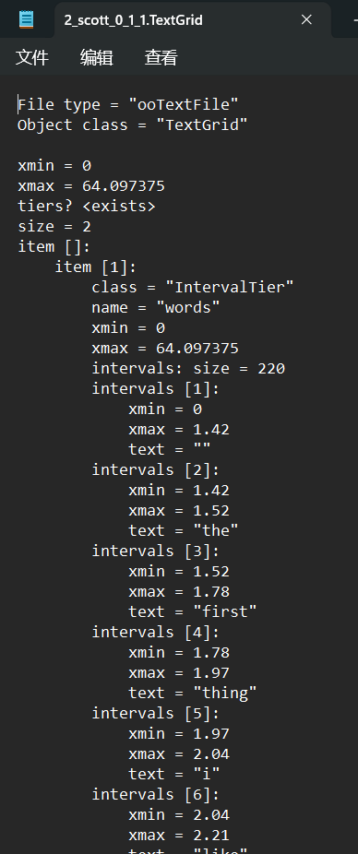
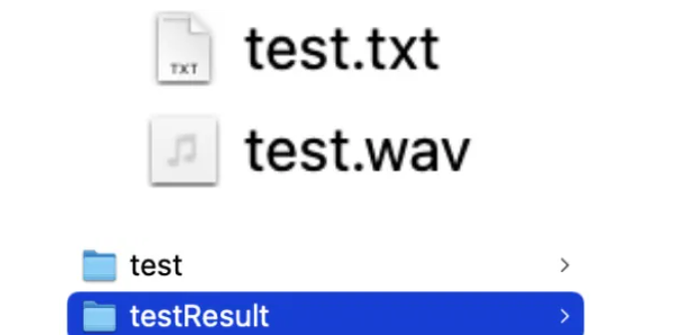
Montreal Forced Aligner (MFA) 蒙特利尔强制对齐器
https://zhuanlan.zhihu.com/p/540015525
前期准备：
音频（.wav）和音频文本（.txt/.lab），放进一个文件夹中，再创建一个空白文件夹来放结果
备注1：中文的音频文本推荐转换为.lab的格式，目前.txt的文本使用范围不如.lab
备注2：MFA对音频和文本处理过后，会自动将结果（.Textgrid）储存进你创建的空白文件夹

Slide 8
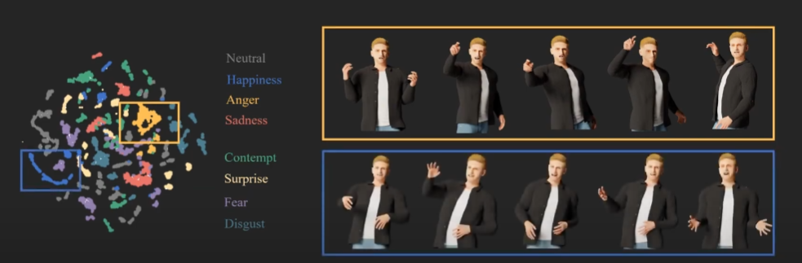
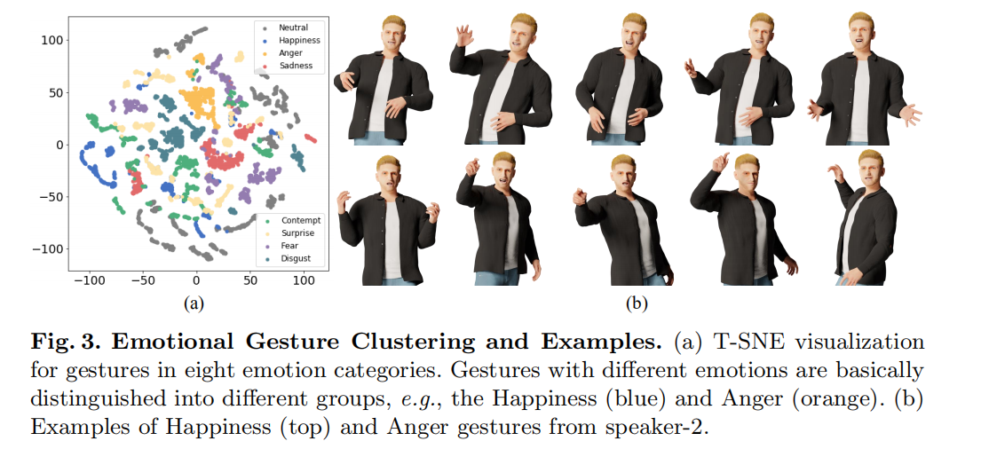
BEAT: body-expression-audio-text dataset 基于情感的对话
Conclusions:
Facial expressions and emotions were strongly correlated(excluding some of the lip movements). However, the gestures for the different emotions are still not perfectly separable by the rotation representation. Furthermore, the gestures of the different emotions appear to be confounded in each region, which is also consistent with subjective perceptions.
3. Data Analysis
BEAT 数据集要求每个演讲者必须录制 8 种不同情绪下的谈话动作，用于分析动作与情感之间的内在联系。在演讲环节中，自然情绪占比 51%，愤怒、快乐、恐惧、厌恶、悲伤、蔑视和惊讶这七类情绪分别占比 7%。对动作进行聚类的结果证明，动作和情感之间存在相关性，如下图所示。

Slide 9
数据规模及采集细节
BEAT 采用了 ViCon(m好像是做动捕的产品)，16 个摄像头的动作捕捉系统来记录演讲和对话数据，最终所有数据以 120FPS, 记载关节点旋转角的表示形式的 bvh 文件发布。对于面部数据，BEAT 采用 Iphone12Pro 录制谈话人的 52 维面部 blendsshape 权重，并不包括每个人的头部模型，推荐使用 Iphone 的中性脸做可视化。BEAT 采用 16KHZ 音频数据，并通过语音识别算法生成文本伪标签，并依此生成具有时间标注的 TextGrid 数据。
BEAT 包含四种语言的数据：英语，中文，西班牙语，日语，数据量分别为 60，12，2，2 小时。由来自 10 个国家的 30 名演讲者进行录制。其中中文，西班牙语，日语的演讲者也同时录制了英语数据，用于分析不同语言下的动作差异。
在演讲部分（数据集的 50%），30 个演讲者被要求读相同的大量文本，每段文本长度约 1 分钟，总计 120 段文本。目的是控制文本内容相同来研究不同演讲者之间的风格差异，来实现个性化的动作生成。谈话部分（50%）演讲者将和导演在给定话题下进行 10 分钟左右的讨论，但为了去除噪声，只有演讲者的数据被记录。
下表还将 BEAT 与现有的数据集进行了比较，绿色高光表示最佳值，可以看出，BEAT 是现阶段包含多模态数据和标注的最大的运动捕捉数据集。

Slide 10
Related knowledge: T-SNE
Relative link: t-SNE：最好的降维方法之一 - 知乎 (zhihu.com)

Slide 11
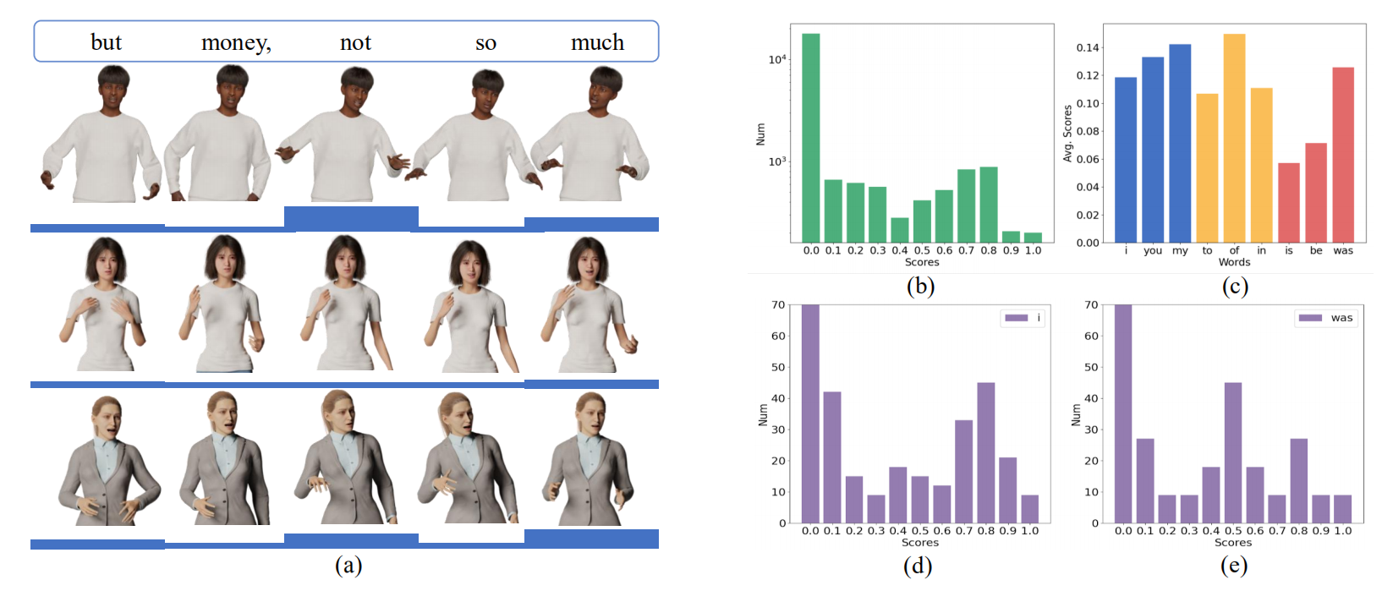
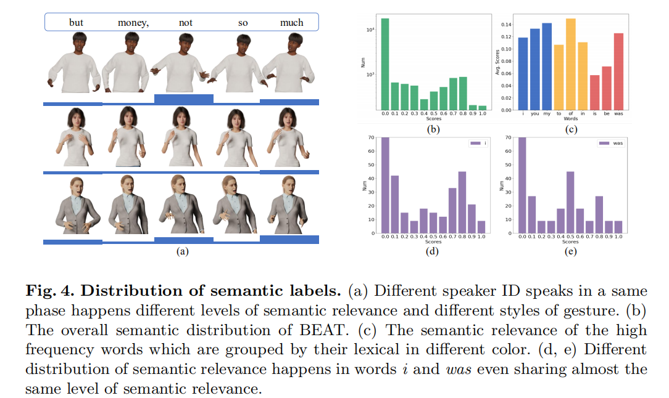
BEAT: body-expression-audio-text dataset
Conclusions:
Distribution of semantic relevance. There is large randomness for the semantic relevance between gestures and texts. 语义相关性分布。手势与语篇之间的语义相关性具有很大的随机性。
4b: 83% of the gestures have low semantic scores. For the word-level, the semantic distribution varied between words.(i.e “i” and “was”, see figure (de), they have similar semantic scores but different score distribution).
4c: The scores of be-verbs showed are comparatively lower than pronouns and prepositions(blue and yellow)
动词的得分相对低于代词和介词
3. Data Analysis

Slide 12
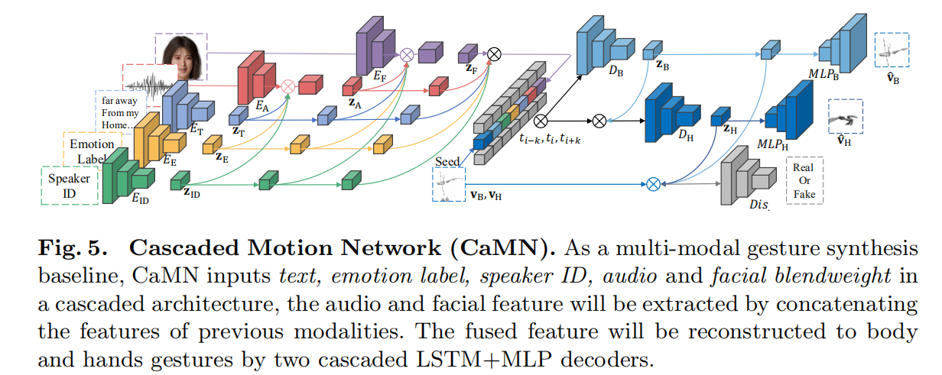
Multi-Modal Conditioned Gestures Synthesis Baseline 多模态驱动的动作生成基线模型
Cascaded Motion Network(CaMN) [Cascade级联]
Encodes text, emotion condition, speaker identity, audio and facial blendshape weights to synthesize body and hands gestures in a multi-stage, cascade structure.
编码文本，情绪状况，说话人身份，音频和面部bs权重合成身体和手的动作是多级级联结构的。

Slide 13
Multi-Modal Conditioned Gestures Synthesis Baseline
Cascaded Motion Network(CaMN)
Semantic relevancy is adopted as a loss weight to make the network generate more semantic-relevant gestures.采用语义相关性作为损失权重，使网络生成更多语义相关的手势。
All input data have the same time resolution as the output gestures so that the synthesized gestures can be processed frame by frame through a sequential model. Gestures and facial blendshape weights are downsampled to 15FPS, and the word sentence is inserted with padding tokens to correspond to the silence time in the audio.
所有输入数据都具有与输出手势相同的时间分辨率，因此可以通过顺序模型逐帧处理合成的手势。手势和面部混合形状权重被降低到15FPS，单词句子被插入填充标记，以对应音频中的沉默时间。

Slide 14
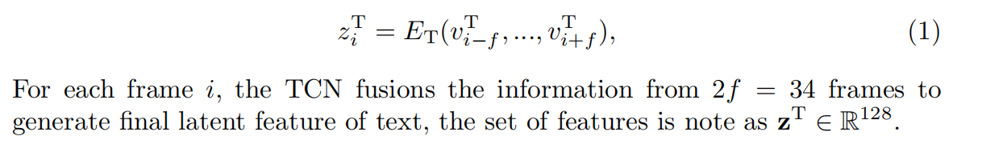
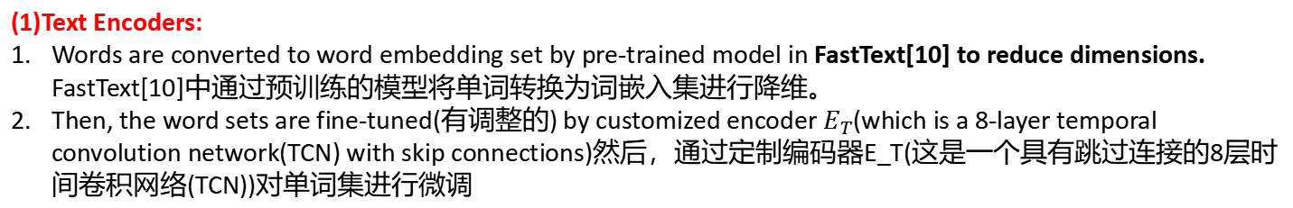
Multi-Modal Conditioned Gestures Synthesis Baseline
Architectures:
Encoders:
Text Encoder 文本编码器
Speaker ID and Emotion Encoders演讲者ID和情感编码器
Audio Encoder音频编码器
Facial Expression Encoder面部表情编码器
Decoders:
Body and Hands Decoders身体手势解码器
Loss Functions
(1)Text Encoders:
Words are converted to word embedding set by pre-trained model in FastText[10] to reduce dimensions. FastText[10]中通过预训练的模型将单词转换为词嵌入集进行降维。
Then, the word sets are fine-tuned(有调整的) by customized encoder $E_{T}$(which is a 8-layer temporal convolution network(TCN) with skip connections)然后，通过定制编码器E_T(这是一个具有跳过连接的8层时间卷积网络(TCN))对单词集进行微调
Useful links: TCN learn: Lecture 5.4 - CNNs for Sequential Data - YouTube

Slide 15
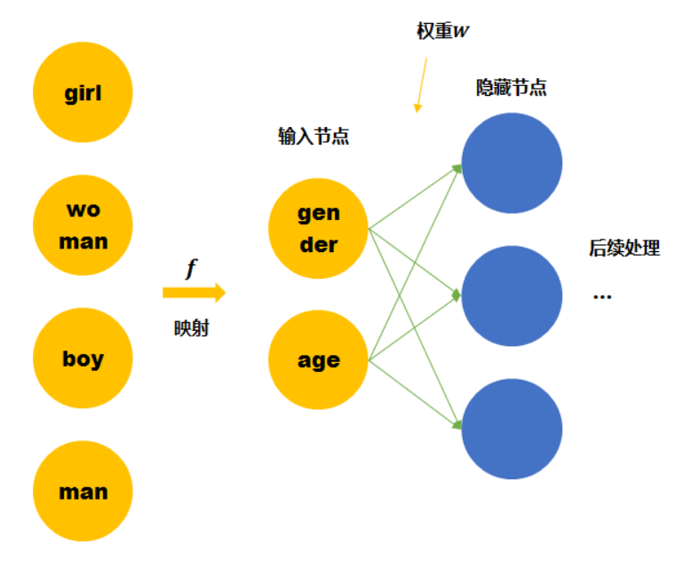
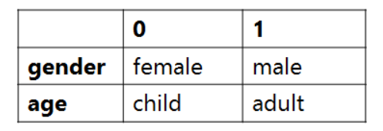
Text Encoders解析 - FastText - Word embedding
“Text Encoders:
Words are converted to word embedding set by pre-trained model in FastText[10] to reduce dimensions.
FastText[10]中通过预训练的模型将单词转换为词嵌入集进行降维。”
代码在项目的E:\本科\vcg实验室\毕设相关\GITHUB\BEAT\models\camn.py
https://zhuanlan.zhihu.com/p/32965521
FastText
fastText是Facebook于2016年开源的一个词向量计算和文本分类工具，
在文本分类任务中，fastText（浅层网络）往往能取得和深度网络相媲美的精度，却在训练时间上比深度网络快许多数量级。在标准的多核CPU上， 能够训练10亿词级别语料库的词向量在10分钟之内，能够分类有着30万多类别的50多万句子在1分钟之内
使用fastText进行文本分类的同时也会产生词的embedding，
即embedding是fastText分类的产物
词嵌入（Word embedding）。
概念上而言，它是指把一个维数为所有词的数量的高维空间
嵌入到一个维数低得多的连续向量空间中，
每个单词或词组被映射为实数域上的向量。
https://www.zhihu.com/question/32275069
eg. 假设我们的词汇只有4个
，girl, woman, boy, man

Slide 16
Text Encoders解析 - FastText - Word embedding
“Words are converted to word embedding set by pre-trained model in FastText[10] to reduce dimensions.”你可以具体解释一下这句话内在的含义吗
1这句话的意思是，为了降低单词表示的维度，使用了一个预训练的FastText模型将单词转换为词嵌入向量。具体来说，词嵌入是一种将单词映射到连续向量空间中的技术，它可以为每个单词生成一个向量表示，使得语义上相似的单词在向量空间中靠近彼此。通过使用预训练的FastText模型，可以将原始的单词序列转换为对应的词嵌入向量序列，这样就可以将单词表示的维度从高维空间减少到低维空间，从而提高计算效率和模型性能。
上面这句话的预训练的FastText模型具体是是什么样的，以及怎么在上面这个场景中使用呢
预训练的FastText模型是一种基于n-gram的词向量模型，它使用了大规模文本语料库进行训练，以学习单词的分布式表示。具体来说，FastText模型将每个单词表示为其子单词（如字符或字符n-gram）的平均值，这使得它能够有效地处理罕见单词和未登录词，并且在多语言场景中也表现出很好的性能。
在上述场景中，使用预训练的FastText模型可以将原始的单词序列映射到对应的词嵌入向量序列。这些词嵌入向量可以作为神经网络等模型的输入，用于训练和测试。通常情况下，预训练的FastText模型会提供一个接口或API，用于加载预训练的词嵌入向量，并提供一些查询功能来检索相似的单词或计算两个单词之间的距离。
那么它在这个场景中使用的原理是什么呢
在这个场景中，使用预训练的FastText模型的原理是通过将每个单词表示为其对应的词嵌入向量，从而捕获单词之间的语义关系。具体来说，这些词嵌入向量在低维空间中表示了单词的分布式特征，使得具有相似语义的单词在向量空间中靠近彼此。
当原始文本输入到神经网络等模型中时，它们会首先被转换为词嵌入向量序列，然后作为模型的输入进行处理和计算。因为词嵌入向量已经被训练出来了，并且已经捕获了单词之间的语义关系，所以这些向量能够提供比原始文本更加丰富和抽象的特征表示。这进一步提高了模型的性能和效率，尤其在自然语言处理任务中，如情感分析、文本分类、机器翻译等方面。

Slide 17
Text Encoders解析 - FastText - Word embedding
你可以举个例子吗
当输入一个句子时，使用预训练的FastText模型可以将每个单词转换为对应的词嵌入向量。例如，对于句子“这是一个很好的电影”，可以得到以下词嵌入向量序列：
[0.12, -0.67, 0.56, ..., 0.33] (代表“这”)
[0.45, 0.23, -0.87, ..., 0.67] (代表“是”)
[0.89, -0.34, -0.21, ..., 0.78] (代表“一个”)
[0.76, 0.56, 0.45, ..., 0.90] (代表“很好的”)
[0.11, 0.98, -0.76, ..., 0.23] (代表“电影”)
其中每个向量都是在低维空间中表示对应单词的分布式特征。然后这些词嵌入向量可以作为神经网络等模型的输入，用于情感分析、文本分类或其他自然语言处理任务。通过使用预训练的FastText模型，可以利用先前的大规模文本数据对单词进行有监督的学习，从而提高模型的性能和效率，并使其具有更好的泛化能力。
你说的[0.12, -0.67, 0.56, ..., 0.33]怎么来的呢
这个向量是通过预训练的FastText模型将单词“这”转换为对应的词嵌入向量得到的。在预训练阶段，FastText模型使用大规模文本语料库进行训练，并学习每个单词的分布式表示。具体地说，FastText模型把每个单词表示为其子单词（如字符或字符n-gram）的平均值，生成该单词的向量表示。
在上述例子中，如果我们假设预训练的FastText模型使用的是一个100维的词嵌入空间，那么每个单词都可以表示为一个100维的向量。所以，对于单词“这”，它对应的词嵌入向量可能是[0.12, -0.67, 0.56, ..., 0.33]，其中的数字代表该向量在每个维度上的取值。这个向量具有一定的语义含义，可以反映出“这”在语言层面上与其他单词的相似性和区别性。

Slide 18
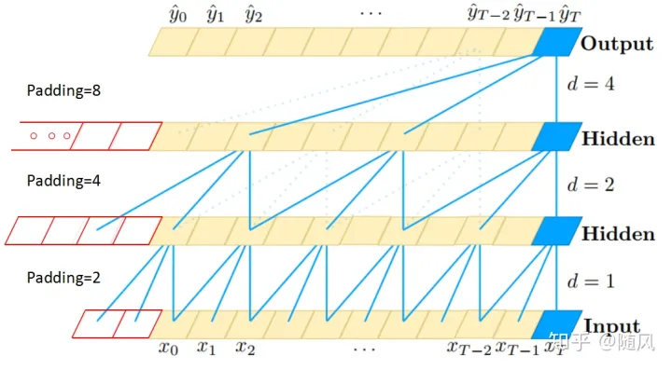

Text Encoders解析 - TCN
Text Encoders:
2、Then, the word sets are fine-tuned(有调整的) by customized encoder $E_{T}$(which is a 8-layer temporal convolution network(TCN) with skip connections)然后，通过定制编码器E_T(这是一个具有跳过连接的8层时间卷积网络(TCN))对单词集进行微调
TCN
https://zhuanlan.zhihu.com/p/69919158
3 TCN（Temporal Convolutional Network）时间卷积网络
因为研究对象是时间序列，TCN 采用一维的卷积网络。下图是 TCN 架构中的因果卷积与空洞卷积，可以看到每一层 t 时刻的值只依赖于上一层 t,t-1,... 时刻的值，体现了因果卷积的特性；而每一层对上一层信息的提取，都是跳跃式的，且逐层 dilated rate 以 2 的指数增长，体现了空洞卷积的特性。由于采用了空洞卷积，因此每一层都要做 padding（通常情况下补 0），padding 的大小为 (k-1)d。
TCN 是 Time-Contrastive Networks 的缩写，是一种用于时间序列数据建模的神经网络结构。与传统的递归神经网络（RNN）和卷积神经网络（CNN）不同，TCN 通过堆叠一系列时空可分离的卷积层来捕捉输入序列中的长期依赖关系和局部模式，并且拥有比 RNN 更短的训练时间和更好的并行化能力。此外，TCN 也支持可变长度的输入序列和多任务学习。TCN 在语音识别、机器翻译、行为识别等任务上的表现优异，是当前时间序列领域的研究热点之一。
具体看毕设typora

Slide 19

Text Encoders解析 - Skip connections
Text Encoders:
2、Then, the word sets are fine-tuned(有调整的) by customized encoder $E_{T}$(which is a 8-layer temporal convolution network(TCN) with skip connections)然后，通过定制编码器E_T(这是一个具有跳过连接的8层时间卷积网络(TCN))对单词集进行微调
gpt:
Skip connections 是深度神经网络中的一种连接方式，它允许模型在不同层之间建立捷径连接。这些捷径连接可以使信息更快地传递到后续层，避免了信息在多个层之间丢失或变形的问题，从而提高了模型的性能和训练效率。Skip connections 也被称为残差连接（residual connections），在 ResNet 等深度神经网络结构中被广泛应用。

Slide 20
Multi-Modal Conditioned Gestures Synthesis Baseline
(2)Speaker ID and Emotion Encoders演讲者ID和情感编码器

Slide 21
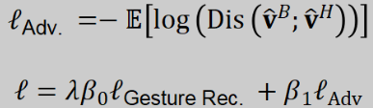
Multi-Modal Conditioned Gestures Synthesis Baseline
Architectures:
Encoders:
Text Encoder 文本编码器
Speaker ID and Emotion Encoders演讲者ID和情感编码器
Audio Encoder音频编码器
Facial Expression Encoder面部表情编码器
Decoders:
Body and Hands Decoders身体手势解码器
Loss Functions
Facial Expression Encoders:
对于面部 blendshape weight 数据，采用了基于残差网络的一维 TCN 结构。最终网络的损失函数来自语义标注权重和动作重建损失的组合：
其中针对不同演讲者的数据，网络也采取了不同的对抗损失来辅助提升生成动作的多样性

Slide 22
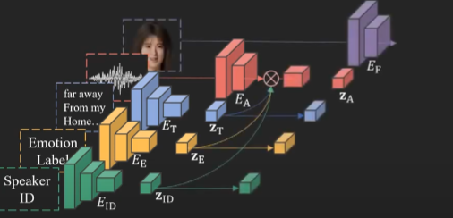
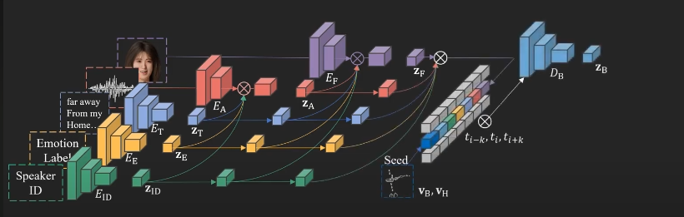
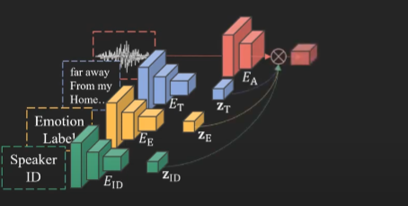
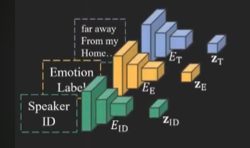
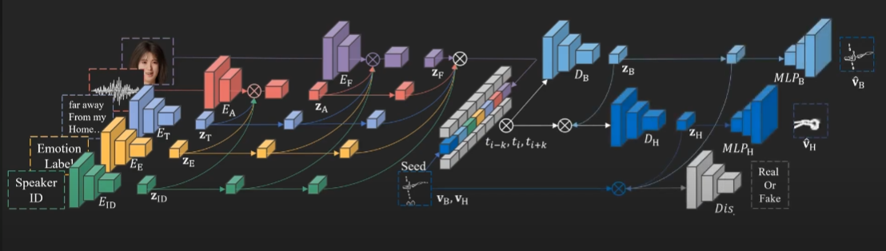
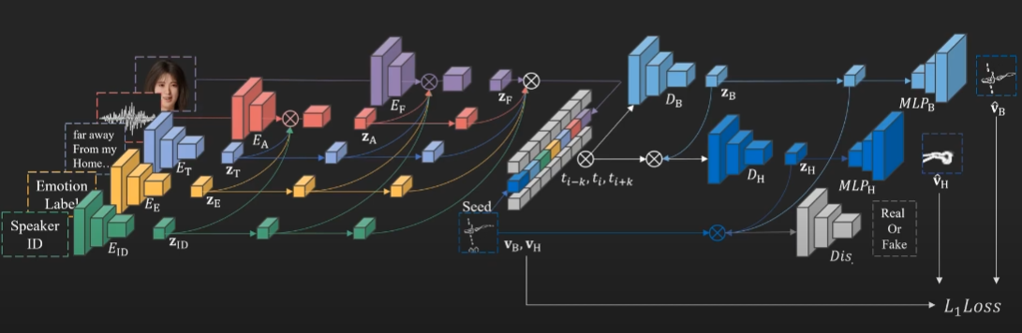
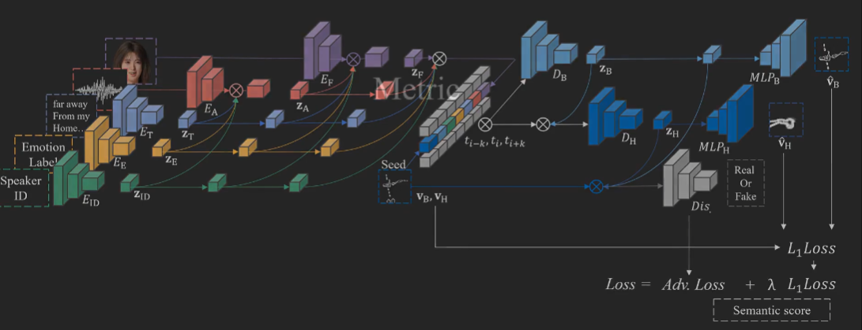
Multi-Modal Conditioned Gestures Synthesis Baseline 过程
1-网络首先对说话者id，情感标签和文本信息进行编码
2-然后我们可以连接这些信息来更好地提取音频特征
3-类似的 音频特征将被连接起来来获取情感特征
4-这些特征会连接种子姿势，用于计算这一帧的最终结果
5-我们将这些特征提供给级联lstm解码器，来解析身体信息和手指信息

Slide 23
New words
Conversational: adj. （谈话的风格、用语等）会话式的，口语的；谈话的，会话的
Annotation: n. 注释
Recall: v.记起，回想起；使想起，使想到；召回，叫回（某人） n.记忆力，记性；召回；检索率
Disentanglement: n.解开纠结，解纠缠
Elecit: v.引出，得到；
Proofread: v.校对
Confounded: adj. 困惑的，糊涂的 v.使混淆（过去分词）
Lexical: adj. 词汇的

Slide 24
评估语义相关性（SRGR）

